Slide 1
网络信息安全
Chapter 3
Block Cipher and Data Encryption Standard
1/36

Slide 2
对称密码算法有时又叫传统密码算法，加密密钥能够从解密密钥中推算出来，反过来也成立。在大多数对称算法中，加密解密密钥是相同的。
它要求发送者和接收者在安全通信之前，商定一个密钥。对称算法的安全性依赖于密钥，泄漏密钥就意味着任何人都能对消息进行加密解密。

Slide 3
密码系统的模型
密码分析者
明文
密文
明文
消息源
加密
解密
目的地
密钥
密钥
安全信道
密钥源
大连理工大学

Slide 4
单钥体制(cont.)
有两大课题：
如何产生满足保密要求的密钥？
如何将密钥安全可靠地分配给通信对方？
包括密钥产生、分配、存储、销毁等多方面的问题，统称密钥管理。
大连理工大学

Slide 5
对称算法可分为两类。
1，一次只对明文中的单个位（有时对字节）运算的算法称为序列算法或序列密码，流密码。
2，对明文的一组位进行运算，这些位组称为分组，相应的算法称为分组算法或分组密码。现代计算机密码算法的典型分组长度为64位――这个长度大到足以防止分析破译，但又小到足以方便作用。

Slide 6
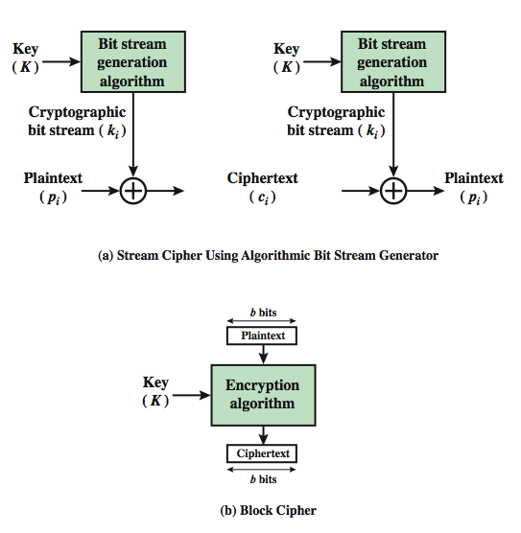
异或运算

Slide 7
第3章 分组密码和数据加密标准
分组密码是一种加密解密算法，将输入明文分组当做一个整体处理，输出一个等长的密文分组。
许多分组密码都采用Feistel结构，这样的结构由许多相同的轮函数组成。每一轮里，对输入数据的一半进行代换，接着用一个置换来交换数据的两个部分，扩展初始的密钥使得每一轮使用不同的子密钥。
DES是应用最为广泛的分组密码，它扩展了经典的Feistel结构。DES的分组和密钥分别是64位和56位的。
<number>/36
Cryptography and Network Security - 2

Slide 8
乘积密码的设计思想
Claude Shannon and Substitution-Permutation Ciphers
1949年，Claude Shannon 引进了substitution-permutation (S-P) networks的思想，即现代的乘积加密器，形成了现代分组加密的基础。S-P Networks 是基于替代和置换这两个基本操作的。
提供了对明文信息处理所做的confusion和diffusion 。
  Shannon认为，为了对付基于统计分析的密码破译，必须对明文作confusion(混淆)和diffusion(扩散)处理，以减少密文的统计特性，为统计分析制造障碍。
diffusion –明文统计结构扩散消失到大批密文统计特性中，使明文和密文之间统计关系尽量复杂；
confusion –混淆，使密文和加密密钥之间的关系尽量复杂。
<number>/36
Cryptography and Network Security - 2

Slide 9
3.1.2 Feistel密码结构的设计动机
分组密码
  大多数分组密码基于 Feistel Cipher Structure
  分组加密器本质上就是一个巨大的替换器
  64位的分组就有 2⁶⁴种输入
  采用了乘积加密器的思想，即轮流使用替代和置换
Feistel密码结构的设计动机
  分组密码对n比特的明文分组进行操作，产生一个n比特的密文分组，共有2^{n}个不同的明文分组，每一种都必须产生一个唯一的密文分组，这种变换称为可逆的或非奇异的。
    可逆映射 不可逆映射
    00 11 00 11
    01 10 01 10
    10 00 10 01
    11 01 11 01
<number>/36
Cryptography and Network Security - 2

Slide 10
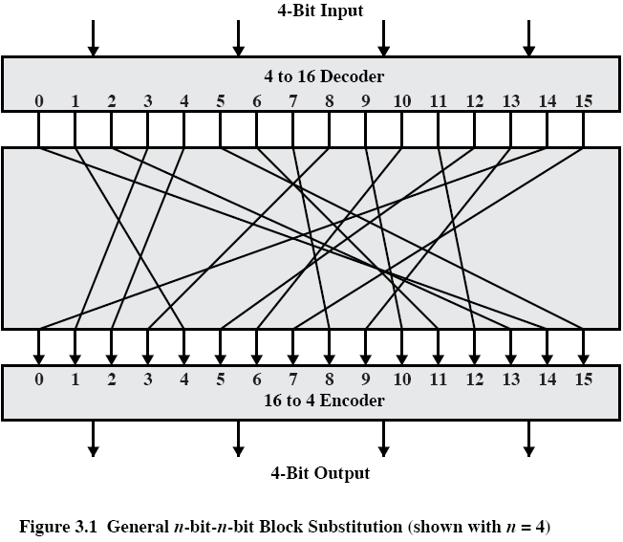
n = 4时的一个普通代换密码的结构
<number>/36
Cryptography and Network Security - 2

Slide 11
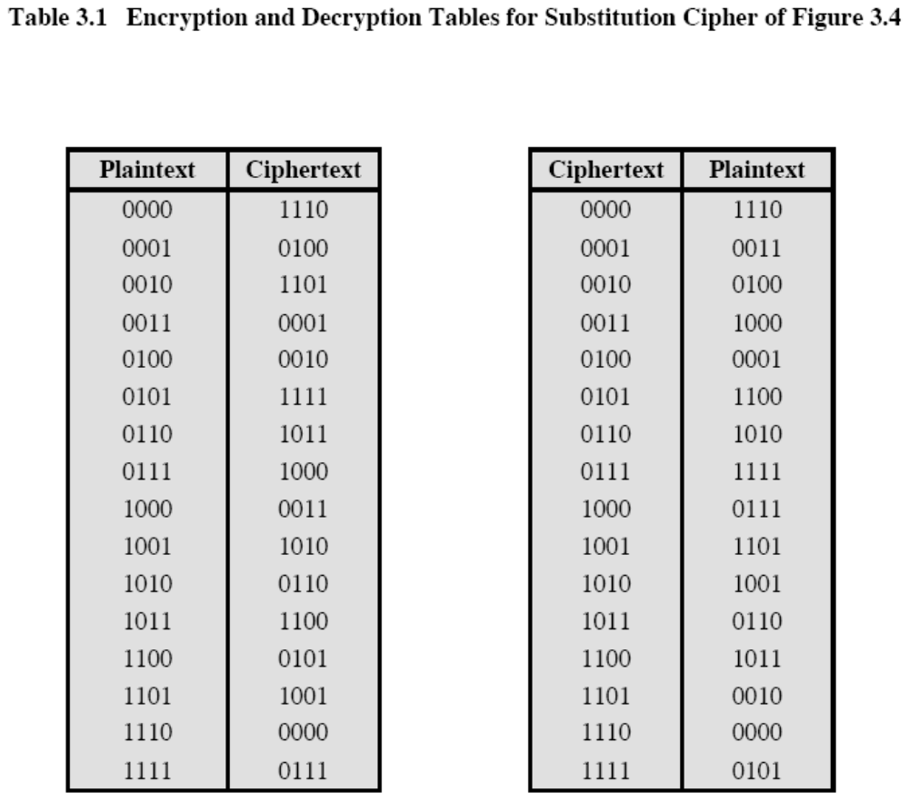
<number>/36
Cryptography and Network Security - 2

Slide 12
这是分组密码的最一般形式，能用来定义明密文之间的任意可逆变换。Feistel称这种密码为理想分组密码，因为它允许生成最大数量的加密映射来映射明文分组。
然而在实现角度，这样的分组密码是不可行的。如上例，密钥长度为4×16=64比特。一般地，对于n位的代换分组密码，密钥的规模是n×2^{n}位。
一个64位的分组密码，若分组有抵抗统计攻击的理想长度，其密钥大小将需要64×2⁶⁴=2⁷⁰≈10²¹。

Slide 13
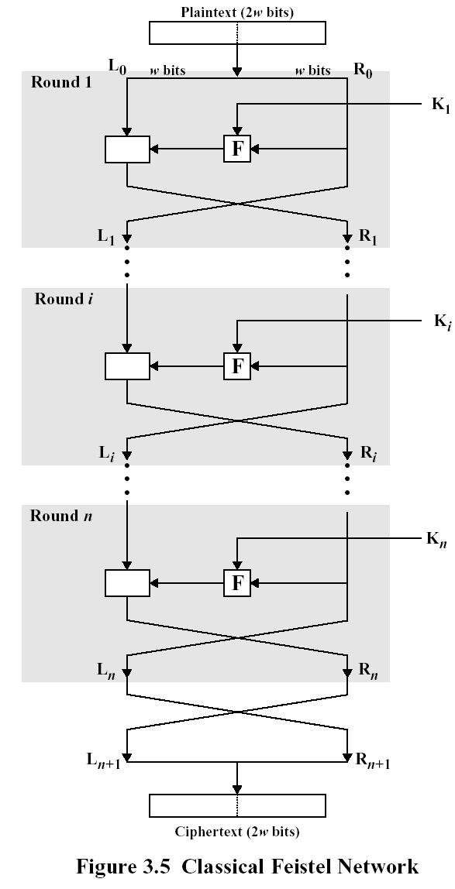
3.1.3 Feistel密码结构
1973年，Horst Feistel提出了基于可逆乘积加密器概念的Feistel Cipher：
  将输入分组分成左右两部分，实施Shannon’s的substitution-permutation network 概念
  对左半部数据实施多回合的替代操作(substitution)
  对右半部数据和子密钥应用轮函数F，其输出与左一半做异或
  将这两部分进行互换(permutation swapping)
<number>/36
Cryptography and Network Security - 2

Slide 14
每一轮的加密
L_{i-1}
R_{i-1}
K_{i}
⊕
F
Round i
L_{i}
R_{i}
LE_{i} = RE_{i-1}
RE_{i} = LE_{i-1}⊕F(RE_{i-1},K_{i})

Slide 15
Feistel加密器设计原则
分组长度：分组越长则安全性越高，但加/解密速度越低，分组长度为64位是一个合理的折衷
密钥长度：密钥越长越安全，但加/解密速度越低，64位长的密钥已被证明是不安全的，128位是常用的长度
迭代次数：迭代越多越安全，通常为16次迭代
子密钥产生算法：越复杂则密码分析越困难
轮循环函数：越复杂则抗密码分析的能力越强
快速的软件加密/解密：算法的执行速度很重要
简化分析难度：算法简洁清楚，易于分析弱点，发现问题
Feistel解密算法：以密文作为算法的输入，以相反的次序使用密钥K_{i}，K_{n}、K_{n－1}、...、K₀.
<number>/36
Cryptography and Network Security - 2

Slide 16
设计原则
解释：Feistel解密算法：以密文作为算法的输入，以相反的次序使用密钥K_{i}，K_{n}、K_{n－1}、...、K₀.
E[(E…..(E(E(E(E(m,k1),k2),k3),k4)….k15),k16]=C
E…..(E(E(E(E(m,k1),k2),k3),k4)….k15) = D(C, k16)
类似
E…..(E(E(E(E(m,k1),k2),k3),k4)….k14)= D(D(C, k16)，k15)
E...(E(E(E(E(m,k1),k2),k3),k4)….k13)= D((D(D(C, k16)，k15)),k14)

Slide 17
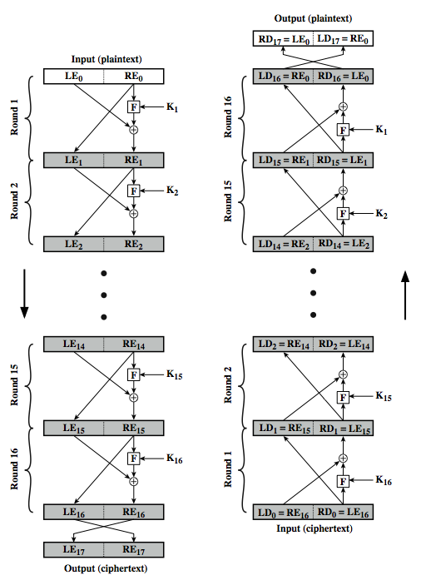
证明解密过程第一轮的输出等于加密过程第十六轮的输入(要互换左右两部分)。 也就是要证明LD₁=RE₁₅及RD₁=LE₁₅。
解密第一轮的输入是RE₁₆‖LE₁₆。

Slide 18
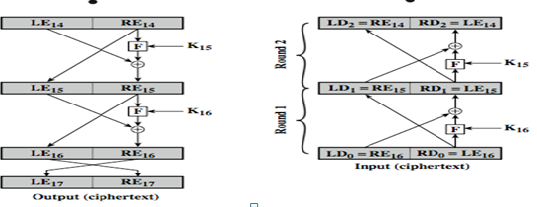
加密：
LE₁₆ = RE₁₅
RE₁₆ = LE₁₅ ⊕ F(RE₁₅, K₁₆)
解密：
LD₁ = RD₀ = LE₁₆ = RE₁₅
RD₁ = LD₀ ⊕ F(RD₀, K₁₆) = RE₁₆ ⊕ F(RE₁₅, K₁₆)
= (LE₁₅ ⊕ F(RE₁₅, K₁₆) ) ⊕ F(RE₁₅, K₁₆) = LE₁₅
异或的性质：
[A ⊕ B] ⊕ C=A ⊕[B ⊕ C]
D ⊕ D=0；E ⊕ 0=E
故有[E ⊕ D] ⊕ D=E ⊕[D ⊕ D]=E ⊕ 0=E

Slide 19
解密过程最后一轮的输出是RE₀‖LE₀，左右32比特互换的结果正是原始明文，说明Feistel密码的解密过程是正确的。
注意，我们在推导过程并没有要求F函数是可逆的，比如取一种极端情况，假设它的输出为一个常数（例如全为1），等式依然成立。

Slide 20
3.2 数据加密标准DES
历史的回顾
  IBM公司在1971年由Horst Feistel领导开发了Lucifer Cipher，使用128位密钥加密64位的分组
  Tuchman-Mayer在此基础上开发了一个商用密码，使用56位密钥加密64位分组，容易在单个芯片上硬件实现
  1973美国国家标准局NBS全面征集加密方案，作为国家密码标准
  IBM提交了经过修改的Lucifer加密器，并最终在1976年被接受，公布为数据加密标准DES
DES加密
<number>/36
Cryptography and Network Security - 2

Slide 21
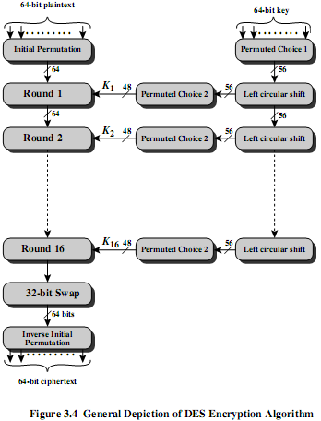
DES加密算法的一般描述
<number>/36
Cryptography and Network Security - 2

Slide 22
DES加密过程
输入64比特明文数据
初始置换IP
在密钥控制下
16轮迭代
交换左右32比特
初始逆置换IP⁻¹
输出64比特密文数据

Slide 23
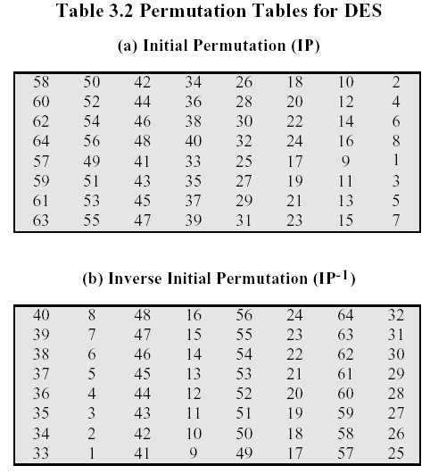
初始置换IP (Initial Permutation)和逆置换IP⁻¹
<number>/36
Cryptography and Network Security - 2

Slide 24
DES的
一轮迭代
L_{i-1}（32比特）
R_{i-1}（32比特）
选择扩展运算E
48比特寄存器
子密钥K_{i}
（48比特）
48比特寄存器
选择压缩运算S
32比特寄存器
置换运算P
L_{i}（32比特）
R_{i}（32比特）
L_{i}=R_{i-1}

Slide 25
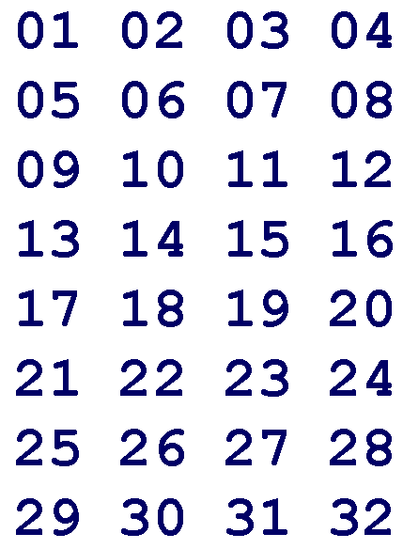
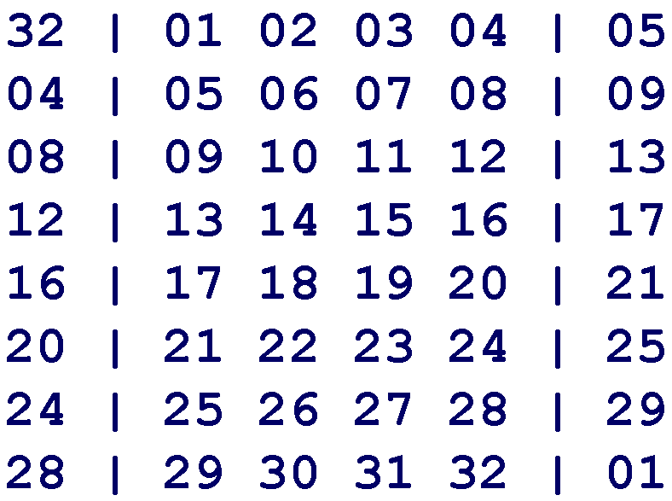
扩展置换Ｅ-盒－32位扩展到48位
扩展

Slide 26
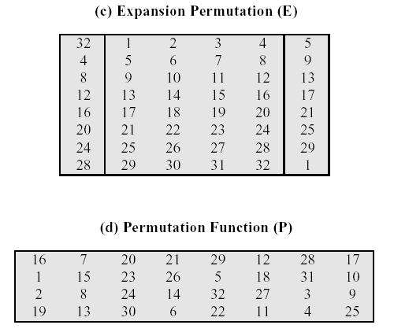
扩充置换(E)和置换函数(P)
<number>/36
Cryptography and Network Security - 2

Slide 27
Feistel Cipher分组加密循环细节
将明文分成左右两部分
L_{i} = R_{i–1}
R_{i} = L_{i–1} xor F(R_{i–1}, K_{i})
将32-bit右半部和48-bit子密钥做以下动作
  使用置换表E，将32位右半部R扩展成48位
  与48位子密钥做异或
  48位结果送给8个替换盒S-boxes，得到32位结果
  最后使用32位置换表P，把32位结果再进行一次置换处理
<number>/36
Cryptography and Network Security - 2

Slide 28
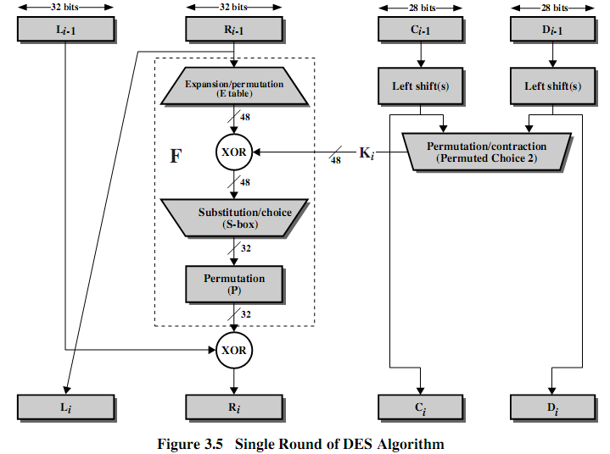
<number>/36
Cryptography and Network Security - 2

Slide 29
S盒(Substitution Boxes)
有8个将6位数据映射成4位数据的S盒
6到4的映射规则是
  外侧的第1位和第6位用作行选择
  其余4位(2-5bit)用作列选择
  这样每盒就有4行16列，输出4位，8个S盒输出32位
行的选择依赖于数据和密钥
例如
S(18 09 12 3d 11 17 38 39) = 5fd25e03
<number>/36
Cryptography and Network Security - 2

Slide 30
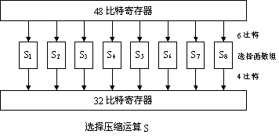
压缩替代S-盒－48位压缩到32位
共8个S盒

Slide 31
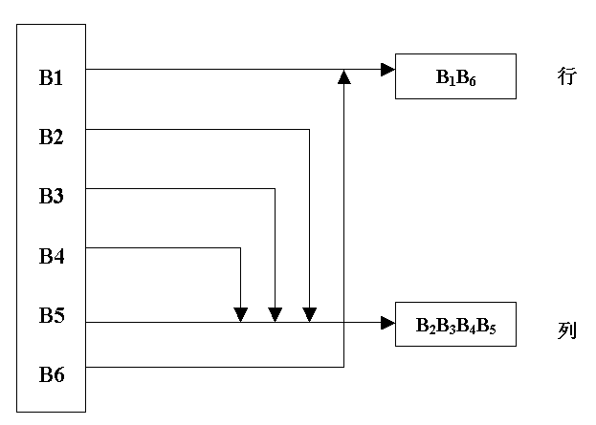

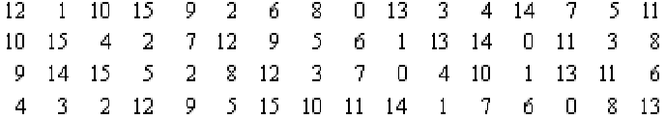
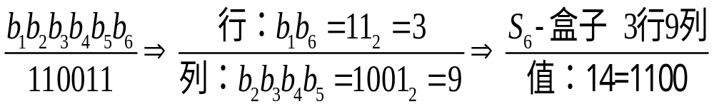
S-盒的构造

Slide 32
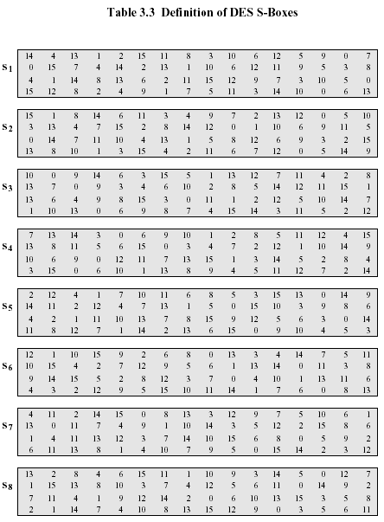
<number>/36
Cryptography and Network Security - 2

Slide 33
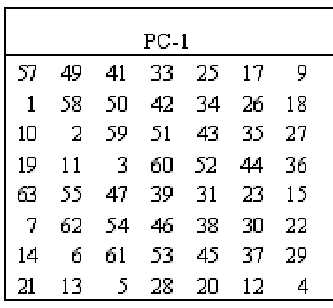
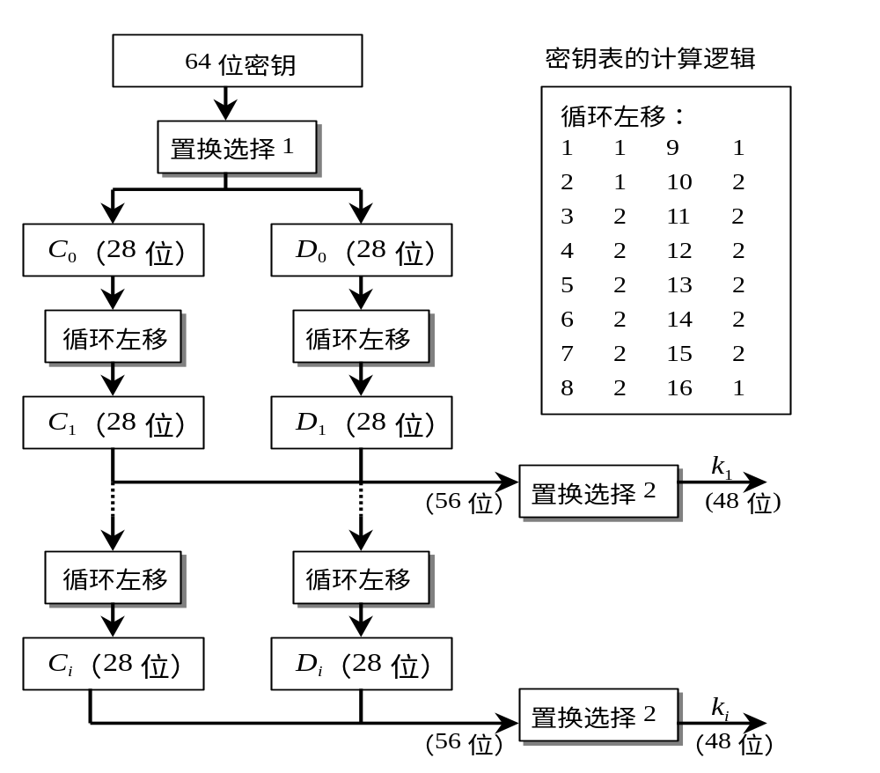
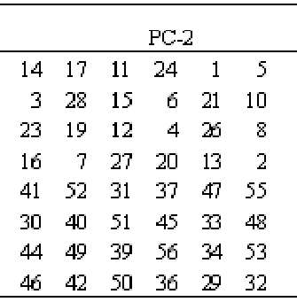
DES中的子密钥的生成
共16轮，每轮移位如红色

Slide 34
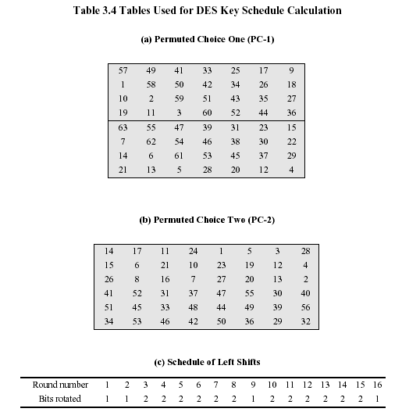
。

Slide 35
作业：
DES加密的一个例子
取16进制明文X：0123456789ABCDEF
密钥K为：133457799BBCDFF1
最后对L₁₆, R₁₆使用IP⁻¹得到密文？

Slide 36
3.3 DES的安全强度
密钥的长度问题
  56-bit 密钥有2⁵⁶ = 72,057,584,037,927,936 ≈ 7.2亿亿之多
  强力搜索( brute force search ) 似乎很困难，20世纪70年代估计要1000－2000年
  技术进步使穷举搜索成为可能
    1997年1月29日，RSA公司发起破译RC4、RC5、MD2、MD5，以及DES的活动，破译DES奖励10000美金。明文是：Strong cryptography makes the world a safer place. 结果仅搜索了24.6%的密钥空间便得到结果，耗时96天。
    1998年在一台专用机上(EFF)只要三天时间即可
    1999年在超级计算机上只要22小时!
    现在只需要10小时！
    所以现在再对要求“强壮”加密的场合已经不再适用了。
<number>/36
Cryptography and Network Security - 2

